Slide 1
БРЕЙН - РИНГ
Час
занимательной
математики
Подготовила:
Жукова Елена Николаевна, учитель математики
МОУ ВСОШ №2 г. Венева Тульской области

Slide 2
Правила игры
игра состоит из нескольких боев; в каждом бою принимают участие 2 команды из 6 человек: одна сидит за «красным» столом, другая — за «зелёным»;
при ответе на вопрос капитаны поднимают руку;
первый вопрос в каждом бою стоит одно очко. Если же обе команды отвечают неправильно, то либо ведущий оглашает правильный ответ, либо переносит этот вопрос на следующий бой, а следующий вопрос стоит уже на одно очко больше.
если и во второй раз подряд не даётся правильный ответ, то разыгрывается 3 очка, и если правильный ответ не найден, обе команды прекращают игру.
команда, отвечавшая правильно, получает количество очков за данный вопрос (за исключением особых случаев), а следующий вопрос стоит 1 очко.
для победы в матче команде необходимо набрать 5 очков.
«Правило первой секунды»; «Правило одного игрока».

Slide 3
1 БОЙ

Slide 4
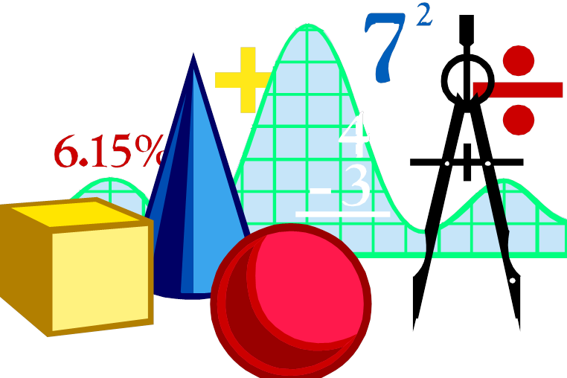
2 БОЙ
Серия
пенальти

Slide 5
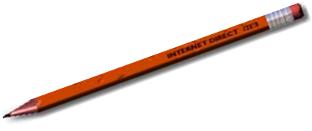
3 БОЙ

Slide 6
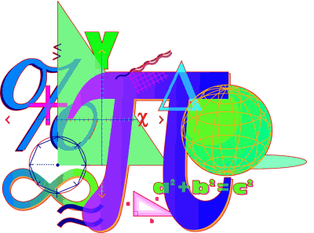
4 БОЙ
Серия
пенальти

Slide 7
1 ФИНАЛЬНЫЙ
БОЙ

Slide 8
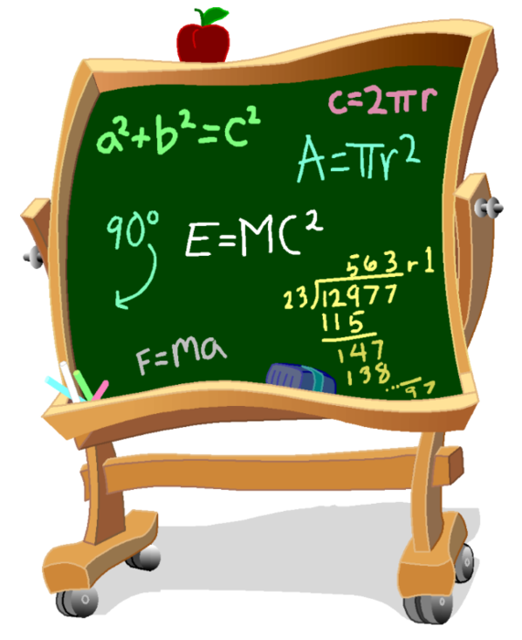
2 ФИНАЛЬНЫЙ
БОЙ
Серия
пенальти
Награждение
победителей

Slide 9
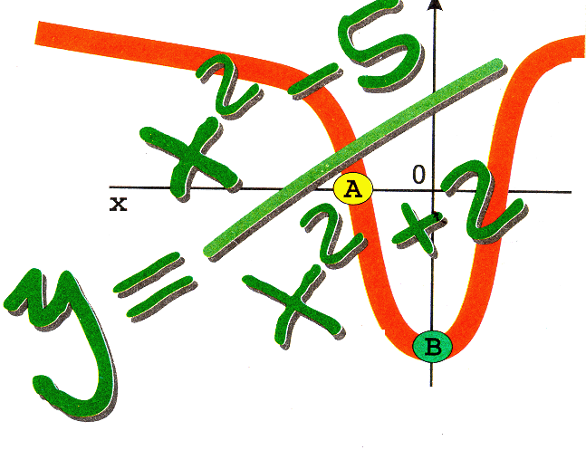
С Е Р И Я
П Е Н А Л Ь Т И
Основная
игра

Slide 10
С Е Р И Я
П Е Н А Л Ь Т И
Основная
игра

Slide 11
С Е Р И Я
П Е Н А Л Ь Т И
Основная
игра

Slide 12
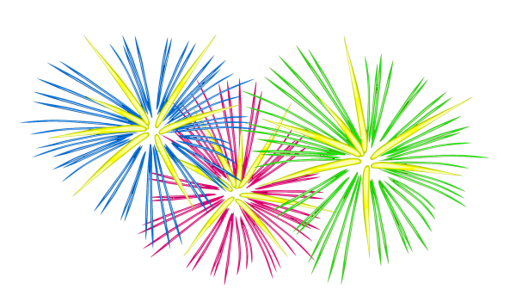
БОЛЬШОЕ ВСЕМ СПАСИБО !!!
П О З Д Р А В Л Я Е М
П О Б Е Д И Т Е Л Е Й ! ! !

